Slide 1


광폭 전극 제조를 위한 건식 Calendering 공정 시뮬레이션 기술 개발
서울대학교 기계공학부, AI주도 시뮬레이션 및 설계 연구실
발표자 : 이제홍
연구 책임자 : 김도년

Slide 2
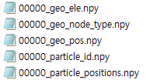
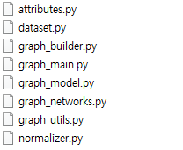
Dataset & Codes
geo_ele : 각 메쉬를 구성하는 노드의 id shape : (num_mesh_eles, 3)
geo_node_type : 각 메쉬가 속한 equipment 유형 shape : (num_mesh_nodes,)
geo_pos : 메쉬를 구성하는 노드들의 좌표 shape : (T, num_mesh_nodes, 3)
particle_id : 각 타임스텝에서 존재하는 입자의 ID shape : (T, num_particles)
particle_positions : 각 타임스텝에서 입자의 위치 좌표 shape : (T, num_particles, 3)
attributes.py : Training, Testing, optimizer 파라미터, 네트워크 파라미터 등
dataset.py : 데이터 로더, DEM to Graph, 테스트 중 데이터 업데이트
graph_builder.py : DEM 데이터로부터 그래프 생성
graph_model.py : GNN 모델
graph_networks.py : GNN 모델에 사용되는 Neural net 생성
graph_utils.py : 학습 모니터링이나 로깅 등 다양한 함수
normalizer.py : Online normalization function.
Notes:
도메인이 학습 영역과 상이하기 때문에 입자와 경계간의 상호작용을 좀 더 효과적으로 모델링할 필요가 있습니다.
저희는 크게 3가지 방법을 사용해서 입자와 경계간의 상호작용을 모델링하였습니다.
먼저 Boundary Graph neural networks라는 논문에서 사용된 방법입니다.
기존의 GNN은 경계 노드들을 전부 하나의 입자라고 판단하고 일정 거리내에 있는 노드들은 전부 입자와 연결하였습니다.
우측 그림에서 보시면 P i와 W 1, W 2, W 3를 전부 연결한거죠.
하지만 이렇게 모든 노드들을 연결할 경우 불필요한 엣지들이 너무 많이 생성되기 때문에 그래프의 사이즈가 커지고 이는 학습 속도와 예측 속도를 낮추는 문제가 됩니다.
뿐만 아니라, 불필요한 정보들이 입자에 너무 많이 들어오기 입력되기 때문에 예측 정확도 역시 떨어지는 문제점이 있습니다.
따라서, 모든 메쉬의 노드들을 입자와 연결하는 것이 아니라 메쉬와 입자와의 거리를 계산하고 메쉬와 입자 간의 최소 거리를 가지는 가상 점 W i를 생성하여 이 W i와 P I 사이의 엣지 하나만을 연결하는 방식으로 그래프를 간소화하고 예측 정확도를 올렸습니다.
다음으로 장비 단위로 메쉬를 분할하여 입자 경계 엣지를 연결하였습니다.
전체 장비에 대해서 입자와 가장 가까운 k개의 엣지를 연결할 경우 여러 공정 장비에 대한 상호작용을 동시에 하지 못하고 특정 장비에 대해서만 입자가 정보를 받아올 수 있는 문제점이 있습니다.
따라서 전체 장비가 아닌 각 장비별로 일정 개수 만큼의 엣지를 연결하였습니다.
현재 예측하려고 하는 도메인의 경우 호퍼와 롤러 2개로 이루어져 있기 때문에 장비를 세 종류로 분할하고 각각의 장비에 대해서 동시에 입자가 상호작용 할 수 있도록 모델링하였습니다.

Slide 3
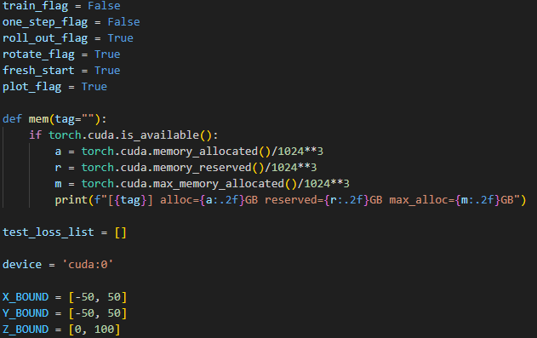
graph_main.py
train_flag :
True : Training / False : Testing
one_step_flag:
True : 매 스텝 input이 ground truth data
False : 모델의 output이 다음 스텝의 input
roll_out_flag :
True : attributes.py에서 설정한 길이까지 예측
False : Test set의 길이까지 예측
rotate_flag :
True : 학습 시 데이터에 랜덤한 회전 부여
False : Ground Truth 데이터로 학습
fresh_start:
True : 새로운 모델 학습
False : 기존 모델 재학습
plot_flag:
True : 예측 결과 시각화 / False : 시각화 없이 예측
Device : 원하는 device 종류
X_BOUND, Y_BOUND, Z_BOUND:
예측 도메인 범위 (mm)
Notes:
도메인이 학습 영역과 상이하기 때문에 입자와 경계간의 상호작용을 좀 더 효과적으로 모델링할 필요가 있습니다.
저희는 크게 3가지 방법을 사용해서 입자와 경계간의 상호작용을 모델링하였습니다.
먼저 Boundary Graph neural networks라는 논문에서 사용된 방법입니다.
기존의 GNN은 경계 노드들을 전부 하나의 입자라고 판단하고 일정 거리내에 있는 노드들은 전부 입자와 연결하였습니다.
우측 그림에서 보시면 P i와 W 1, W 2, W 3를 전부 연결한거죠.
하지만 이렇게 모든 노드들을 연결할 경우 불필요한 엣지들이 너무 많이 생성되기 때문에 그래프의 사이즈가 커지고 이는 학습 속도와 예측 속도를 낮추는 문제가 됩니다.
뿐만 아니라, 불필요한 정보들이 입자에 너무 많이 들어오기 입력되기 때문에 예측 정확도 역시 떨어지는 문제점이 있습니다.
따라서, 모든 메쉬의 노드들을 입자와 연결하는 것이 아니라 메쉬와 입자와의 거리를 계산하고 메쉬와 입자 간의 최소 거리를 가지는 가상 점 W i를 생성하여 이 W i와 P I 사이의 엣지 하나만을 연결하는 방식으로 그래프를 간소화하고 예측 정확도를 올렸습니다.
다음으로 장비 단위로 메쉬를 분할하여 입자 경계 엣지를 연결하였습니다.
전체 장비에 대해서 입자와 가장 가까운 k개의 엣지를 연결할 경우 여러 공정 장비에 대한 상호작용을 동시에 하지 못하고 특정 장비에 대해서만 입자가 정보를 받아올 수 있는 문제점이 있습니다.
따라서 전체 장비가 아닌 각 장비별로 일정 개수 만큼의 엣지를 연결하였습니다.
현재 예측하려고 하는 도메인의 경우 호퍼와 롤러 2개로 이루어져 있기 때문에 장비를 세 종류로 분할하고 각각의 장비에 대해서 동시에 입자가 상호작용 할 수 있도록 모델링하였습니다.

Slide 4
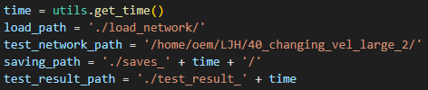
graph_main.py
test_network_path : 모델 파일 경로
Notes:
도메인이 학습 영역과 상이하기 때문에 입자와 경계간의 상호작용을 좀 더 효과적으로 모델링할 필요가 있습니다.
저희는 크게 3가지 방법을 사용해서 입자와 경계간의 상호작용을 모델링하였습니다.
먼저 Boundary Graph neural networks라는 논문에서 사용된 방법입니다.
기존의 GNN은 경계 노드들을 전부 하나의 입자라고 판단하고 일정 거리내에 있는 노드들은 전부 입자와 연결하였습니다.
우측 그림에서 보시면 P i와 W 1, W 2, W 3를 전부 연결한거죠.
하지만 이렇게 모든 노드들을 연결할 경우 불필요한 엣지들이 너무 많이 생성되기 때문에 그래프의 사이즈가 커지고 이는 학습 속도와 예측 속도를 낮추는 문제가 됩니다.
뿐만 아니라, 불필요한 정보들이 입자에 너무 많이 들어오기 입력되기 때문에 예측 정확도 역시 떨어지는 문제점이 있습니다.
따라서, 모든 메쉬의 노드들을 입자와 연결하는 것이 아니라 메쉬와 입자와의 거리를 계산하고 메쉬와 입자 간의 최소 거리를 가지는 가상 점 W i를 생성하여 이 W i와 P I 사이의 엣지 하나만을 연결하는 방식으로 그래프를 간소화하고 예측 정확도를 올렸습니다.
다음으로 장비 단위로 메쉬를 분할하여 입자 경계 엣지를 연결하였습니다.
전체 장비에 대해서 입자와 가장 가까운 k개의 엣지를 연결할 경우 여러 공정 장비에 대한 상호작용을 동시에 하지 못하고 특정 장비에 대해서만 입자가 정보를 받아올 수 있는 문제점이 있습니다.
따라서 전체 장비가 아닌 각 장비별로 일정 개수 만큼의 엣지를 연결하였습니다.
현재 예측하려고 하는 도메인의 경우 호퍼와 롤러 2개로 이루어져 있기 때문에 장비를 세 종류로 분할하고 각각의 장비에 대해서 동시에 입자가 상호작용 할 수 있도록 모델링하였습니다.

Slide 5
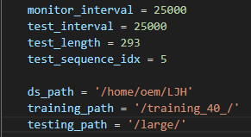
attributes.py
test_length : 예측하고자 하는 timestep 길이
test_sequence : 예측하고자 하는 파일 idx
ds_path : training, testing 데이터 셋이 존재하는 파일 경로
training_path : training 데이터 셋 파일명
testing_path : testing 데이터 셋 파일명
Notes:
도메인이 학습 영역과 상이하기 때문에 입자와 경계간의 상호작용을 좀 더 효과적으로 모델링할 필요가 있습니다.
저희는 크게 3가지 방법을 사용해서 입자와 경계간의 상호작용을 모델링하였습니다.
먼저 Boundary Graph neural networks라는 논문에서 사용된 방법입니다.
기존의 GNN은 경계 노드들을 전부 하나의 입자라고 판단하고 일정 거리내에 있는 노드들은 전부 입자와 연결하였습니다.
우측 그림에서 보시면 P i와 W 1, W 2, W 3를 전부 연결한거죠.
하지만 이렇게 모든 노드들을 연결할 경우 불필요한 엣지들이 너무 많이 생성되기 때문에 그래프의 사이즈가 커지고 이는 학습 속도와 예측 속도를 낮추는 문제가 됩니다.
뿐만 아니라, 불필요한 정보들이 입자에 너무 많이 들어오기 입력되기 때문에 예측 정확도 역시 떨어지는 문제점이 있습니다.
따라서, 모든 메쉬의 노드들을 입자와 연결하는 것이 아니라 메쉬와 입자와의 거리를 계산하고 메쉬와 입자 간의 최소 거리를 가지는 가상 점 W i를 생성하여 이 W i와 P I 사이의 엣지 하나만을 연결하는 방식으로 그래프를 간소화하고 예측 정확도를 올렸습니다.
다음으로 장비 단위로 메쉬를 분할하여 입자 경계 엣지를 연결하였습니다.
전체 장비에 대해서 입자와 가장 가까운 k개의 엣지를 연결할 경우 여러 공정 장비에 대한 상호작용을 동시에 하지 못하고 특정 장비에 대해서만 입자가 정보를 받아올 수 있는 문제점이 있습니다.
따라서 전체 장비가 아닌 각 장비별로 일정 개수 만큼의 엣지를 연결하였습니다.
현재 예측하려고 하는 도메인의 경우 호퍼와 롤러 2개로 이루어져 있기 때문에 장비를 세 종류로 분할하고 각각의 장비에 대해서 동시에 입자가 상호작용 할 수 있도록 모델링하였습니다.

Slide 6
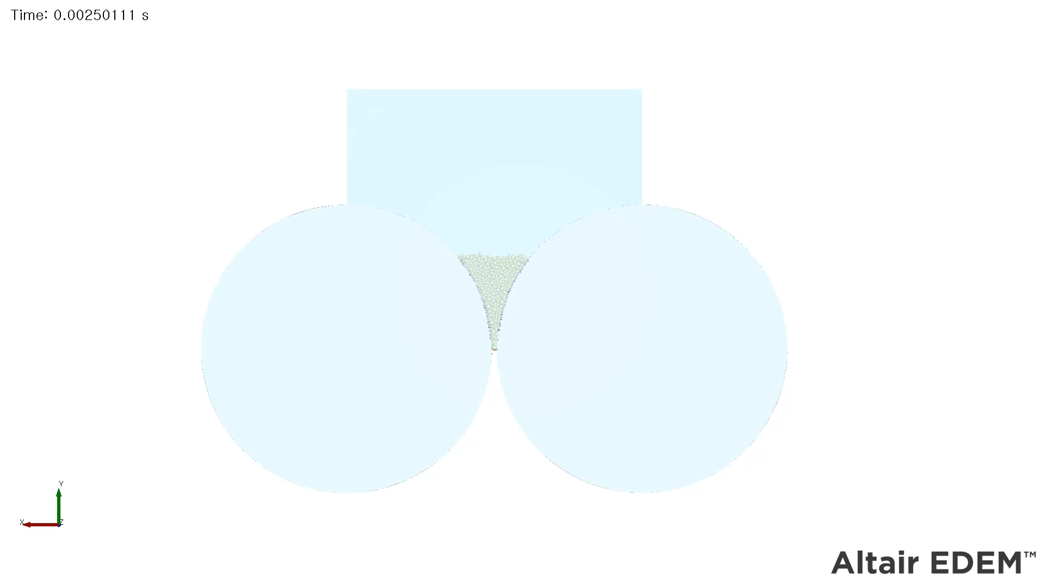
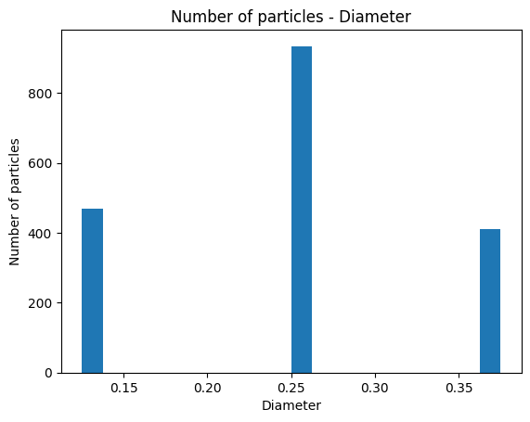
Various Particle size
□ Training dataset
Hopper
Height H = 10mm
Width W = 2mm
Roller
Diameter D = 25, 30, 35mm
Width W = 2mm
Velocity v₁ = 1m/min, v₂ = 1m/min ~ 2m/min
Particle properties
Diameter d = 0.125, 0.25, 0.375mm
Density ρ = 1000kg/m³
Poisson ratio ν = 0.25
Coefficient of restitution e = 0.4
Young’s modulus E = 3MPa
Coefficient of static friction μ = 0.4
Coefficient of rolling friction μ_{r} = 0.001
Others
Number of particles N = 1813, 2024, 2502
Time step (calculation) dt = 0.00001
Time step (dataset) dt = 0.0025
Simulation time T = ~ 213.151
Notes:
GNN을 학습시키기 위하여 공정을 작게 축소시킨 도메인입니다.
기존 롤러의 지름이 500mm였던 것을 25mm, 30mm로 줄였고, 호퍼의 높이 역시 500mm에서 10mm로 줄였습니다.
전극 폭도 기존 300mm에서 2mm로 축소시켜 2300, 2700개의 입자를 포함하는 소규모 도메인 데이터셋을 제작하였습니다.

Slide 7

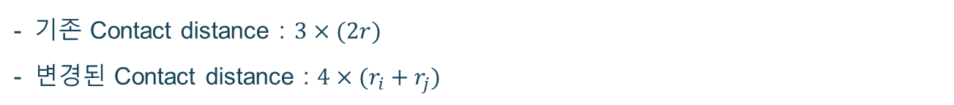






Various Particle size
□ Modification of Contact Distance Criterion
기존 Contact distance : $3×(2r)$
변경된 Contact distance : $4×(r_{i}+r_{j})$
$$P_{r}$$
$$P_{k}$$
$$P_{k}$$
$$P_{i}$$
$$P_{i}$$
$$P_{j}$$
$$P_{j}$$
<Case 1 : Fixed Contact distance>
<Case 2 : Flexible Contact distance>
Notes:
도메인이 학습 영역과 상이하기 때문에 입자와 경계간의 상호작용을 좀 더 효과적으로 모델링할 필요가 있습니다.
저희는 크게 3가지 방법을 사용해서 입자와 경계간의 상호작용을 모델링하였습니다.
먼저 Boundary Graph neural networks라는 논문에서 사용된 방법입니다.
기존의 GNN은 경계 노드들을 전부 하나의 입자라고 판단하고 일정 거리내에 있는 노드들은 전부 입자와 연결하였습니다.
우측 그림에서 보시면 P i와 W 1, W 2, W 3를 전부 연결한거죠.
하지만 이렇게 모든 노드들을 연결할 경우 불필요한 엣지들이 너무 많이 생성되기 때문에 그래프의 사이즈가 커지고 이는 학습 속도와 예측 속도를 낮추는 문제가 됩니다.
뿐만 아니라, 불필요한 정보들이 입자에 너무 많이 들어오기 입력되기 때문에 예측 정확도 역시 떨어지는 문제점이 있습니다.
따라서, 모든 메쉬의 노드들을 입자와 연결하는 것이 아니라 메쉬와 입자와의 거리를 계산하고 메쉬와 입자 간의 최소 거리를 가지는 가상 점 W i를 생성하여 이 W i와 P I 사이의 엣지 하나만을 연결하는 방식으로 그래프를 간소화하고 예측 정확도를 올렸습니다.
다음으로 장비 단위로 메쉬를 분할하여 입자 경계 엣지를 연결하였습니다.
전체 장비에 대해서 입자와 가장 가까운 k개의 엣지를 연결할 경우 여러 공정 장비에 대한 상호작용을 동시에 하지 못하고 특정 장비에 대해서만 입자가 정보를 받아올 수 있는 문제점이 있습니다.
따라서 전체 장비가 아닌 각 장비별로 일정 개수 만큼의 엣지를 연결하였습니다.
현재 예측하려고 하는 도메인의 경우 호퍼와 롤러 2개로 이루어져 있기 때문에 장비를 세 종류로 분할하고 각각의 장비에 대해서 동시에 입자가 상호작용 할 수 있도록 모델링하였습니다.

Slide 8
Various Particle size
□ Strategy 1 : Separation of node type
입자 크기에 따른 노드 타입 분리
기존 4종류(입자, 호퍼, 롤러1, 롤러2)였던 노드 타입을 입자 크기 구분을 위해 6종류(입자1, 입자2, 입자3, 호퍼, 롤러1, 롤러2)로 확장
□ Strategy 2 : Using particle radius as a feature
반지름 데이터를 직접 노드 특성에 포함
Discrete 되어 있는 데이터가 아닌 입도 분포를 가지는 연속적 데이터에 대해 확장 가능
미학습 데이터에 대한 일반화 성능
Notes:
도메인이 학습 영역과 상이하기 때문에 입자와 경계간의 상호작용을 좀 더 효과적으로 모델링할 필요가 있습니다.
저희는 크게 3가지 방법을 사용해서 입자와 경계간의 상호작용을 모델링하였습니다.
먼저 Boundary Graph neural networks라는 논문에서 사용된 방법입니다.
기존의 GNN은 경계 노드들을 전부 하나의 입자라고 판단하고 일정 거리내에 있는 노드들은 전부 입자와 연결하였습니다.
우측 그림에서 보시면 P i와 W 1, W 2, W 3를 전부 연결한거죠.
하지만 이렇게 모든 노드들을 연결할 경우 불필요한 엣지들이 너무 많이 생성되기 때문에 그래프의 사이즈가 커지고 이는 학습 속도와 예측 속도를 낮추는 문제가 됩니다.
뿐만 아니라, 불필요한 정보들이 입자에 너무 많이 들어오기 입력되기 때문에 예측 정확도 역시 떨어지는 문제점이 있습니다.
따라서, 모든 메쉬의 노드들을 입자와 연결하는 것이 아니라 메쉬와 입자와의 거리를 계산하고 메쉬와 입자 간의 최소 거리를 가지는 가상 점 W i를 생성하여 이 W i와 P I 사이의 엣지 하나만을 연결하는 방식으로 그래프를 간소화하고 예측 정확도를 올렸습니다.
다음으로 장비 단위로 메쉬를 분할하여 입자 경계 엣지를 연결하였습니다.
전체 장비에 대해서 입자와 가장 가까운 k개의 엣지를 연결할 경우 여러 공정 장비에 대한 상호작용을 동시에 하지 못하고 특정 장비에 대해서만 입자가 정보를 받아올 수 있는 문제점이 있습니다.
따라서 전체 장비가 아닌 각 장비별로 일정 개수 만큼의 엣지를 연결하였습니다.
현재 예측하려고 하는 도메인의 경우 호퍼와 롤러 2개로 이루어져 있기 때문에 장비를 세 종류로 분할하고 각각의 장비에 대해서 동시에 입자가 상호작용 할 수 있도록 모델링하였습니다.

